Slide 1


ABERTURA DE MERCADO DE GÁS
Oportunidades e Desafios
para a Cogeração a Gás
Curitiba, 11 de Novembro de 2021

Slide 2
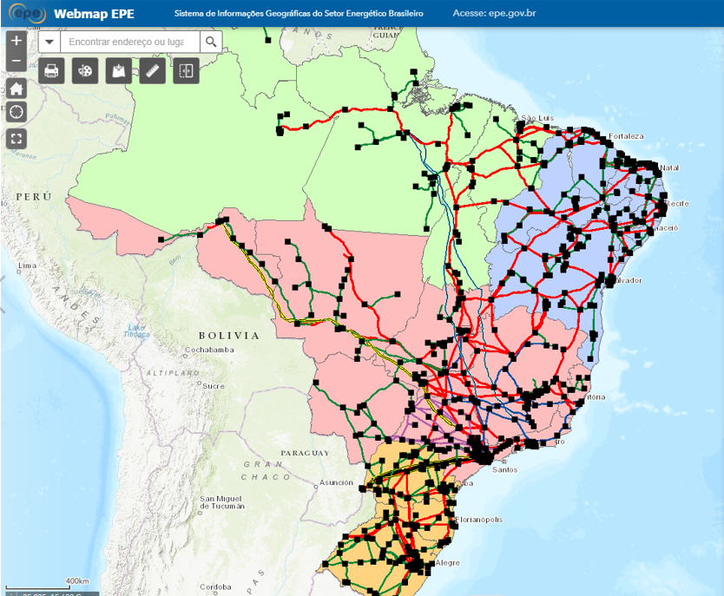
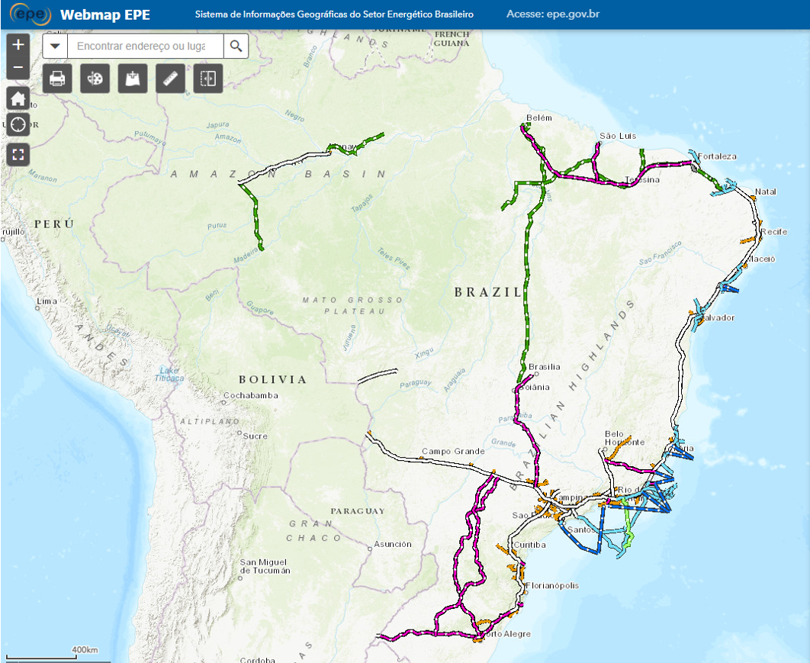
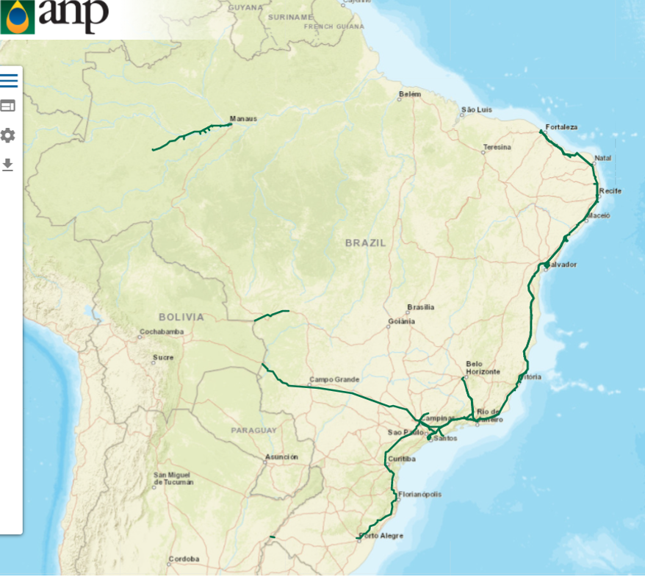
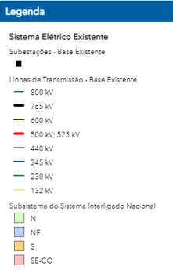
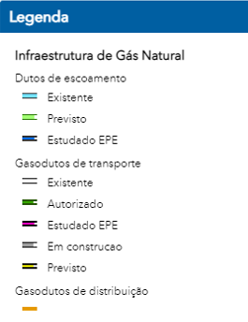
1. MALHA EXISTENTE REDE ELÉTRICA X GÁS BRASIL

Slide 3
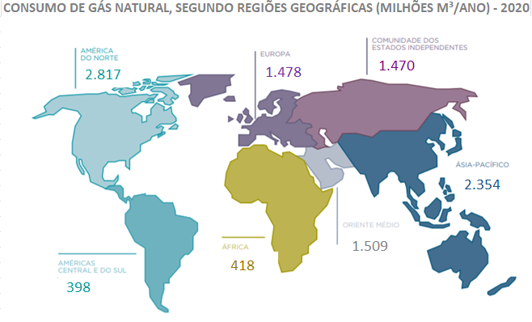
2. CONSUMO DE GÁS BRASIL X ARGENTINA
PARTICIPAÇÃO DOS PAÍSES SELECIONADOS NO CONSUMO DE GÁS NATURAL (%) - 2020
1 | EUA | 21,8%
2 | RÚSSIA | 10,8%
3 | CHINA | 8,6%
4 | IRÃ | 6,1%
5 | CANADÁ | 2,9%
6 | ARÁBIA SAUDITA | 2,9%
7 | JAPÃO | 2,7%
8 | ALEMANHA | 2,3%
9 | MÉXICO | 2,3%
10 | REINO UNIDO | 1,9%
11 | Em. Árabes Unidos | 1,8%
12 | Itália | 1,8%
13 | Índia | 1,6%
14 | Egito | 1,5%
15 | Coreia do Sul | 1,5%
. | . | .
. | . | .
. | . | .
28 | Espanha | 0,8%
29 | BRASIL | 0,8%
BRASIL ESTÁ NA 29ª POSIÇÃO NO RANKING DOS MAIORES CONSUMIDORES DE GÁS NATURAL.
* Fonte de dados: ANP

Slide 4
3. CARGA HISTÓRICA E PROJETADA

Slide 5
4. MERCADO INTERNO BRASILEIRO
UF | Clientes Totais | Cliente Industrial | Volume Ind. Total [1.000m³/dia] | Volume Médio por Cliente Industrial (m³/dia) | Extensão de Rede Distribuição [km] | Consumo Mínimo por Cliente Potencialmente Livre [m³/dia] | Tarifa Distribuidora [R$/m³] Ex-tributos | ICMS | Natureza do Gás Natural
São Paulo | 2.201.944 | 1.750 | 16.935 | 9.677 | 22.263 | 10.000 | 2,06 | 15,60% | Nacional/Bolívia
Rio de Janeiro | 1.054.122 | 346 | 19.339 | 55.893 | 6.273 | 25.000 | 2,16 | 18,00% | Nacional/GNL
Paraná | 49.204 | 172 | 2.175 | 12.646 | 840 | 100.000 | 2,73 | 18,00% | Bolívia
Minas Gerais | 57.484 | 101 | 3.446 | 34.123 | 1.329 | 5.000 | 2,23 | 12,00% | Nacional/Bolívia
Espirito Santo | 64.860 | 53 | 2.315 | 43.677 | 467 | 10.000 | 2,13 | 12,00% | Nacional/GNL

Slide 6

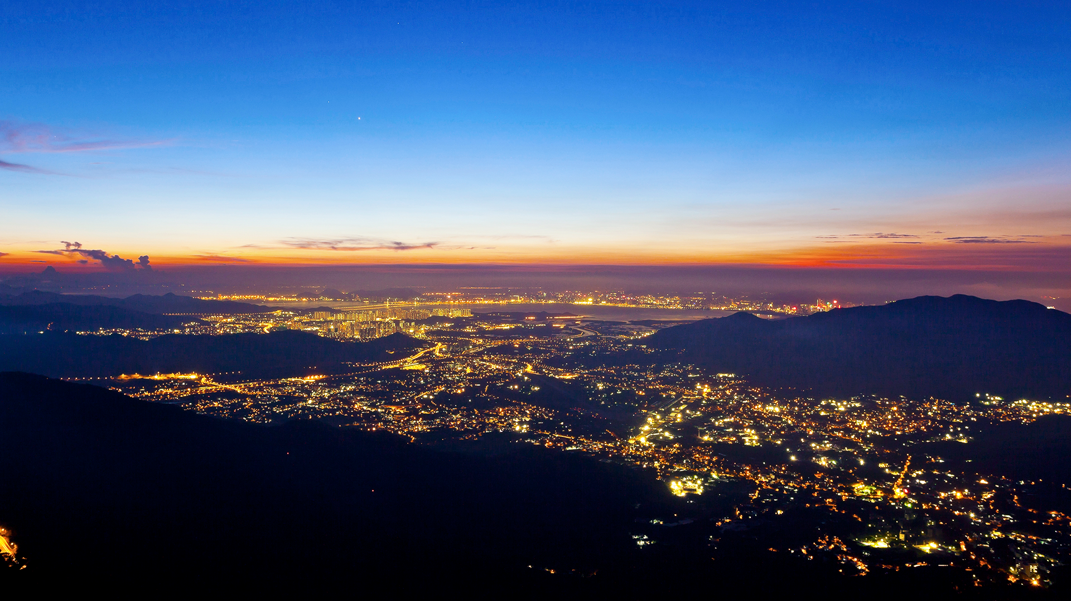




UM MERCADO LIVRE, PRIVADO E EQUILIBRADO PERMITIRÁ SOLUÇÕES SEGURAS PARA O SETOR ELÉTRICO BRASILEIRO
Al. Dr. Carlos de Carvalho, 603 – 8º andar
Curitiba – PR – Cep: 80.430-180
Tel: (41) 3021-1100
www.tradener.com.br
tradener@tradener.com.br
Notes:
Todos conhecem a definição de energia.
Mas, para nós, o seu significado vai além!

